Slide 1
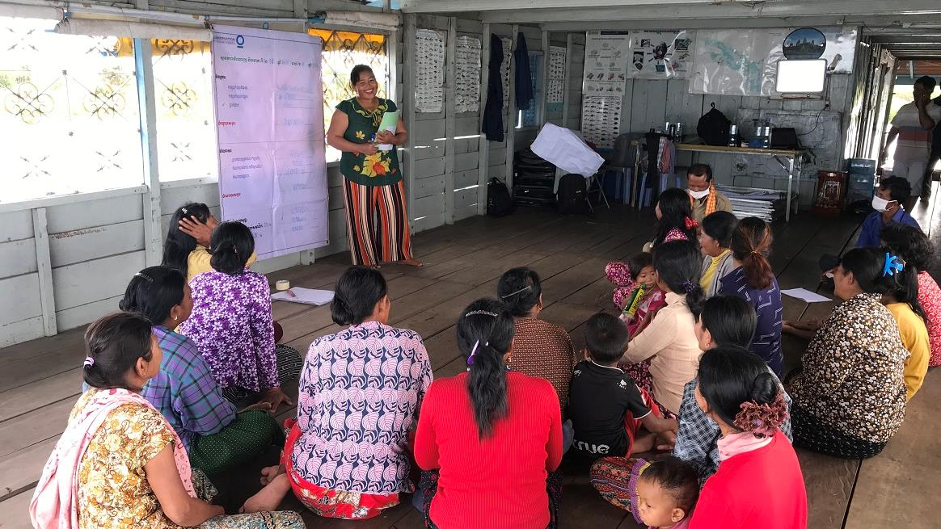
Réunion du groupe d'épargne des femmes à Ou Akol, au Cambodge. © Sokrith Heng, Conservation International
Autonomisation des
femmes dans le domaine de la conservation
UN PRODUIT DE CONNAISSANCE
Keiruna
inc
MODULES DE FORMATION

Slide 2
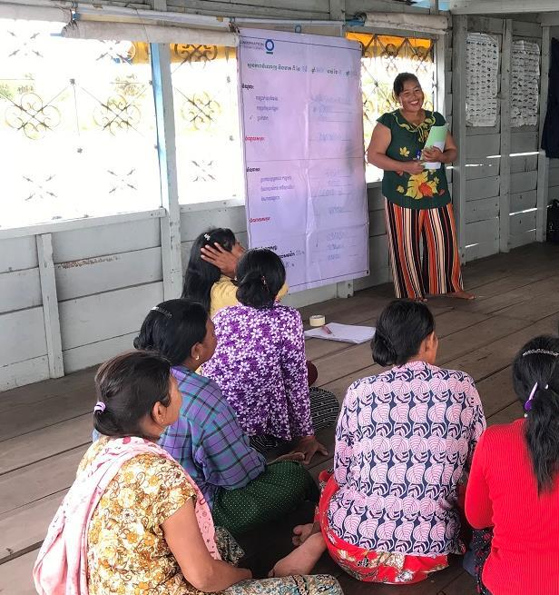
À Propos
Bienvenue à cette formation sur l'autonomisation des femmes dans la conservation. Elle est basée sur les expériences, les idées et les leçons apprises par les bénéficiaires de subventions du CEPF dans le Hotspot Indo-Birman, ainsi que sur les bonnes pratiques générales pour intégrer le genre dans les projets de conservation.
Matériel sous licence CC BY-NC 4.0.
Financé dans le cadre de la série de ressources d'apprentissage du CEPF « Construire sur le succès », qui vise à promouvoir des pratiques de conservation efficaces à travers la planète.
Autonomisation des
femmes dans le domaine de la conservation
Mode d’Emploi
Il s'agit d'une formation en 3 modules qui peut être auto-guidée ou dispensée par un formateur à un groupe. La formation a été développée pour être indépendante, mais des explications supplémentaires sont incluses dans le document « Notes de formation ».
Pour des informations plus approfondies sur l'un ou l'autre des sujets abordés, il existe de nombreuses références utiles, notamment celles qui figurent en annexe (Apprentissage complémentaire).
Le CEPF est une initiative conjointe de l'Agence française de développement, de Conservation International, de l'Union européenne, du Fonds pour l'environnement mondial, du gouvernement japonais et de la Banque mondiale.
Publié: 2021 | Auteur: Tara Sayuri Whitty, Ph.D. @ Keiruna Inc. Traduction: Gretel Ippisch

Slide 3
AUTONOMISATION DES FEMMES DANS LE DOMAINE DE LA CONSERVATION
Modules
Module 1
Module 2
Module 3
Annexe
Pourquoi le genre est important dans la conservation
Cadre de travail pour l’autonomisation des femmes dans la conservation
Modes de pensée et de travail
Apprentissage complémentaire Feuilles + Ressources

Slide 4
AUTONOMISATION DES FEMMES DANS LE DOMAINE DE LA CONSERVATION
Module 3
Modes de pensée et
de travail
Femmes animant une discussion de groupe sur la gestion des ressources de la pêche. © FACT

Slide 5
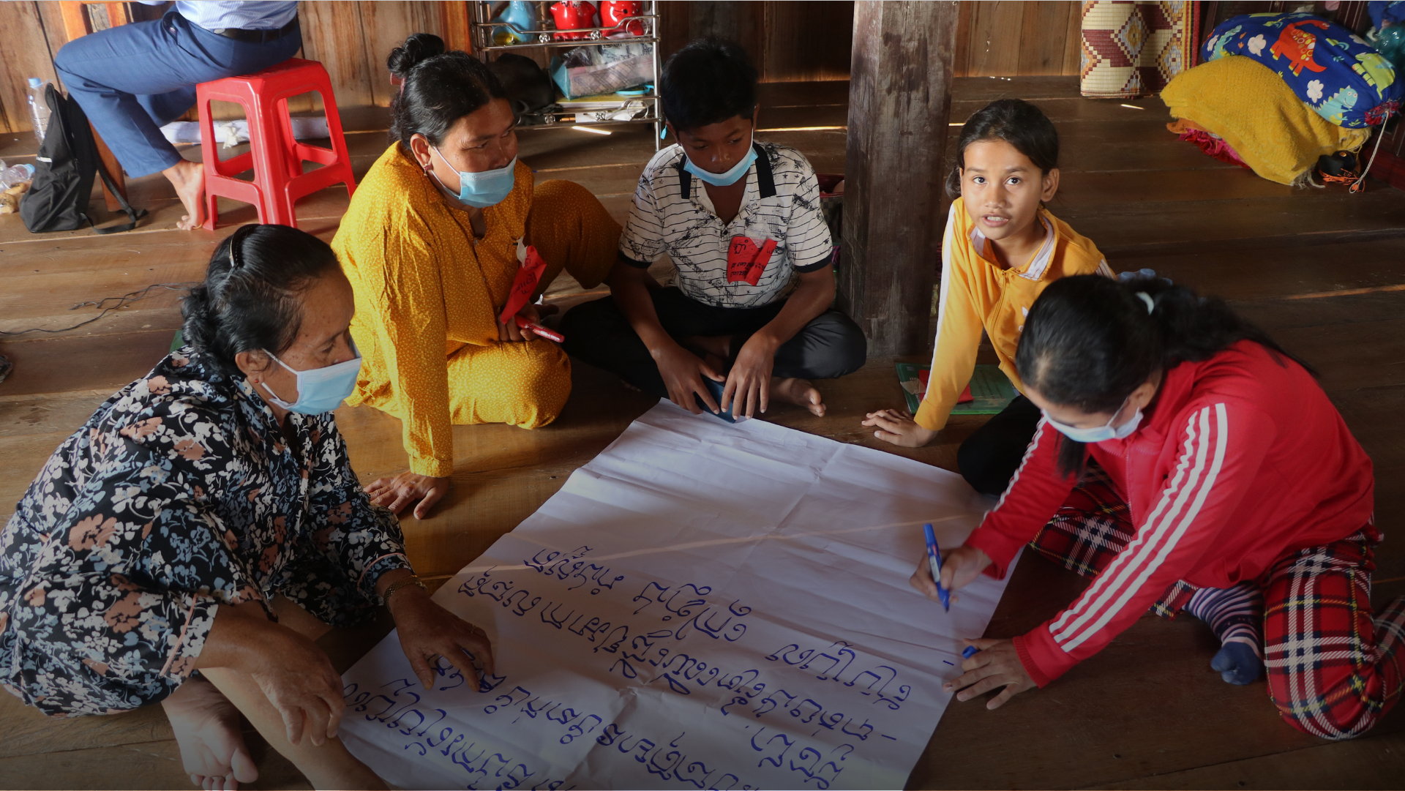
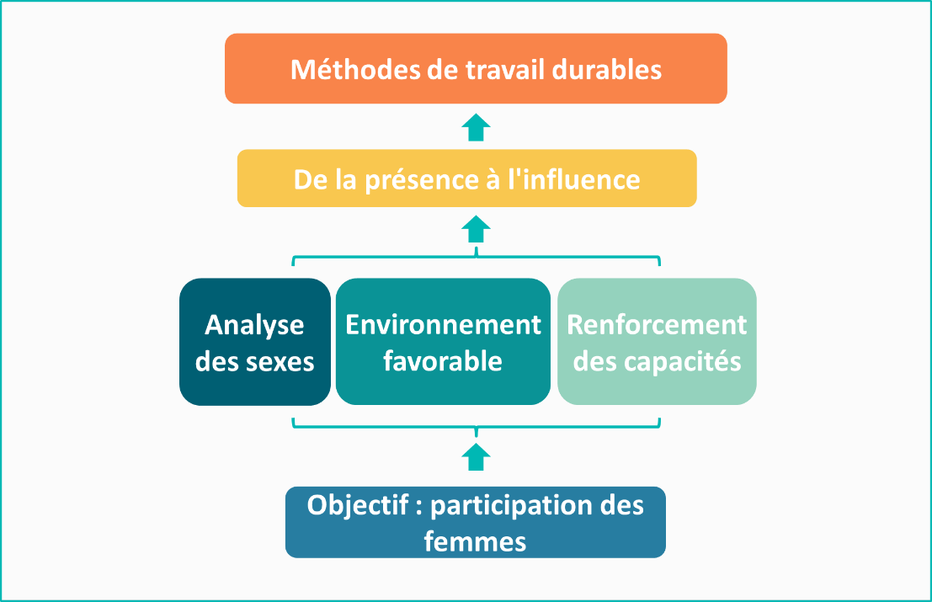
Voici le cadre, que vous pouvez utiliser pour vous aider à réfléchir et à travailler à l'inclusion des femmes dans la conservation
Module 3 | MODES DE TRAVAIL

Slide 6
Module 3 | MODES DE TRAVAIL
Adoptez une approche consciente pour évaluer comment votre projet implique les femmes.
Essayez d'utiliser
l'empathie
Si vous vous efforcez de vous « mettre à la place » des femmes impliquées dans votre projet, vous pourrez mieux évaluer comment rendre votre projet plus accessible et plus efficace pour les femmes.
Vous pouvez recueillir des informations pour vous aider à faire preuve d'empathie par le biais de :
L'empathie
expériences
S'efforcer de comprendre profondément les expériences, les sentiments et les besoins d'une autre personne et de s'y associer
pressions
intérêts
motivations
relations
engagements
craintes
ambitions
l'analyse du genre
les discussions et les commentaires des parties prenantes
les entretiens et les conversations avec les femmes
la surveillance et l'évaluation des impacts de votre projet sur les femmes.

Slide 7
Module 3 | MODES DE TRAVAIL
Adoptez une approche consciente pour évaluer comment votre projet implique les femmes.
Essayez d'utiliser
l'empathie
L'empathie
expériences
S'efforcer de comprendre profondément les expériences, les sentiments et les besoins d'une autre personne et de s'y associer
pressions
intérêts
motivations
relations
engagements
Il s'agit d'une bonne pratique générale lorsque vous vous adressez à des personnes - hommes, femmes, jeunes, peuples indigènes, autorités, etc.
craintes
ambitions

Slide 8
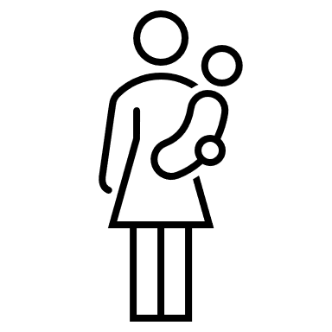
L’empathie pour les femmes dans votre projet et organisation
Module 3 | MODES DE TRAVAIL
Exemple – voyons comment les expériences et les perspectives d'une femme peuvent la décourager de participer aux activités du projet
Elle s'occupe de son ménage, de ses enfants et de son gagne-pain
Elle craint de perdre de l'argent et s'inquiète également de sa sécurité en voyageant
Les normes locales découragent son implication en dehors du foyer
Elle n'est pas du tout convaincue que sa participation serait utile.
La désapprobation sociale si elle brise ces normes séxospécifiques
Elle est timide pour parler devant les hommes
Elle n'a pas confiance en ses capacités à s'exprimer en public

Slide 9
L’empathie pour les femmes dans votre projet et organisation
Module 3 | MODES DE TRAVAIL
Exemple – voyons comment les expériences et les perspectives d'une femme peuvent la décourager de participer aux activités du projet
→ les actions possibles qu'un projet pourrait prendre pour aider à relever ces défis
Demandez aux participants de voyager en groupe si possible
Programmation des activités à des heures qui conviennent mieux aux femmes
Fournir un soutien financier pour le voyage, qui peut inclure la prise en charge des frais d'un compagnon de voyage
Fournir des services de garde d'enfants sur le site de l'activité, ou permettre aux femmes d'amener leurs enfants
Fournir un soutien au renforcement des moyens de subsistance
Mettre les femmes en contact avec des modèles et des réseaux de femmes
Formation des femmes et des hommes sur l'importance des femmes dans la conservation
Nommer une personne chargée de la coordination des questions de genre
Formations à la sensibilisation aux questions de genre et engagement auprès des communautés, y compris les maris et les parents
Plateformes publiques pour qu'elles puissent faire entendre leur voix
Mettre à disposition des espaces réservés aux femmes
Formations et possibilités d'acquérir une expérience pratique de la prise de parole en public et d'autres compétences

Slide 10
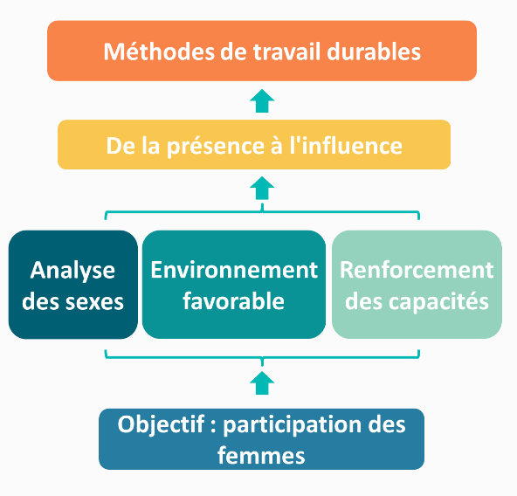
Module 3 | MODES DE TRAVAIL
Évaluation de l'accessibilité, de l'inclusivité et de l'impact des activités
Vous pouvez utiliser ce cadre comme un guide pour évaluer comment vos activités planifiées pourraient contribuer à votre objectif d'implication des femmes dans la conservation
Exemples:
Les femmes seront-elles impliquées de manière significative dans cette activité?
Les femmes ciblées ont-elles les compétences nécessaires pour participer activement (ou devons-nous d'abord les développer) ?
Serons-nous en mesure d'évaluer la participation et les impacts de cette activité ? (et comment ?)
ACTIVITÉ PLANIFIÉE
Les femmes pourront-elles participer en toute sécurité, confortablement et sans perturber leurs autres engagements ?
Cela s'inscrit-il dans un plan à long terme pour l'implication des femmes dans la conservation ? (et comment ?)
Cette activité tient-elle compte du contexte local, et est-elle appropriée ?*
Cela contribue-t-il à notre objectif d'autonomisation des femmes ? (et comment ?)
Cette activité tire-t-elle parti des compétences, des compétences potentielles, des expériences et des intérêts des femmes ?
*Et y a-t-il des garanties en place au cas où cette activité aurait des impacts sociaux ou domestiques négatifs ?

Slide 11
Module 3 | MODES DE TRAVAIL
Évaluation de l'accessibilité, de l'inclusivité et de l'impact des activités
Vous pouvez utiliser ce cadre comme un guide pour évaluer comment vos activités planifiées pourraient contribuer à votre objectif d'implication des femmes dans la conservation
Exemples:
Les femmes seront-elles impliquées de manière significative dans cette activité?
Si la réponse à l'une de ces questions est « non », réfléchissez : pourquoi pas ?
Sommes-nous capables de changer cela de manière responsable dans le cadre de notre projet et de la capacité de notre organisation ?
Comment ?
Les femmes ciblées ont-elles les compétences nécessaires pour participer activement (ou devons-nous d'abord les développer) ?
Serons-nous en mesure d'évaluer la participation et les impacts de cette activité ? (et comment ?)
ACTIVITÉ PLANIFIÉE
Les femmes pourront-elles participer en toute sécurité, confortablement et sans perturber leurs autres engagements ?
Cela s'inscrit-il dans un plan à long terme pour l'implication des femmes dans la conservation ? (et comment ?)
Cette activité tient-elle compte du contexte local, et est-elle appropriée ?*
Cela contribue-t-il à notre objectif d'autonomisation des femmes ? (et comment ?)
Cette activité tire-t-elle parti des compétences, des compétences potentielles, des expériences et des intérêts des femmes ?
*Et y a-t-il des garanties en place au cas où cette activité aurait des impacts sociaux ou domestiques négatifs ?

Slide 12
Module 3 | MODES DE TRAVAIL
Incorporation du cadre dans la planification et la mise en œuvre
Les étapes de ce cadre se chevaucheront généralement et seront revisitées tout au long du cycle du projet.
Dans la mesure du possible, ces étapes doivent être intégrées dans la planification du projet afin de concevoir et de proposer un projet inclusif optimal - mais si cela n'est pas possible, elles doivent être intégrées le plus tôt possible.
planification
activités
évaluation

Slide 13
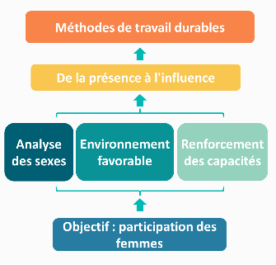
Module 3 | MODES DE TRAVAIL
Incorporation du cadre dans la planification et la mise en œuvre
Exemples
Engager la communauté dans des formations et des discussions sur le genre
Se connecter aux réseaux de femmes dans les différentes communautés
Consulter les communautés - y compris les femmes - pour planifier la conception et les objectifs du projet
Offrir des opportunités et des plateformes aux femmes pour qu'elles puissent faire entendre leur voix
Élaborer des directives et des politiques de projet pour les pratiques liées au genre
Impliquer les membres de la communauté dans la recherche sur l'analyse du genre
Fournir les formations nécessaires pour renforcer leurs compétences
La collecte d'histoires et de commentaires de femmes et d'hommes sur les impacts
Concevoir un projet qui s'inscrit dans une stratégie à plus long terme d'inclusion des femmes
Faciliter la participation des femmes aux activités
La collecte de données ventilées par sexe sur les participants à toutes les activités
planification
activités
évaluation

Slide 14
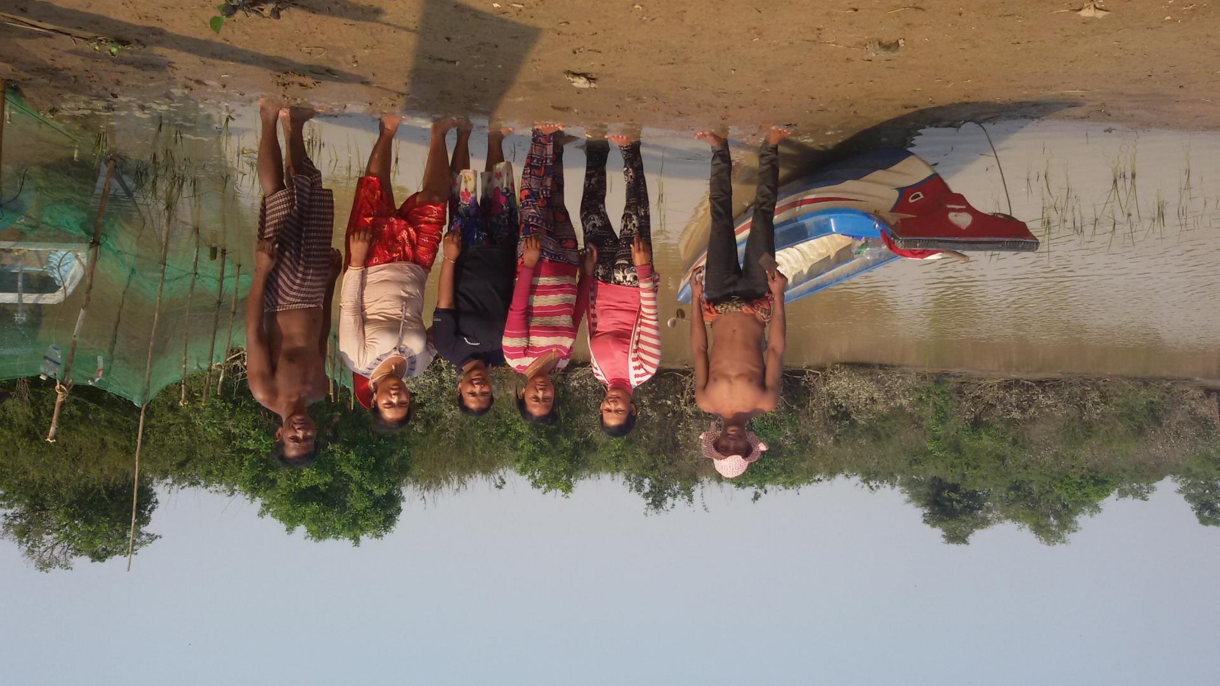
Femmes et hommes gardant une zone de conservation communautaire. Ou Akol, Cambodge © Conservation International
Module 3 | MODES DE TRAVAIL
« Chaque organisation doit intégrer la stratégie de genre au cœur de la stratégie de mise en œuvre de son organisation et de son projet.
Une fois que vous aurez intégré cette stratégie, vous prendrez en compte les questions de genre à chaque étape du projet et vous saurez comment soutenir les femmes si nécessaire. »
Cambodian Rural Development Team (CRDT)

Slide 15
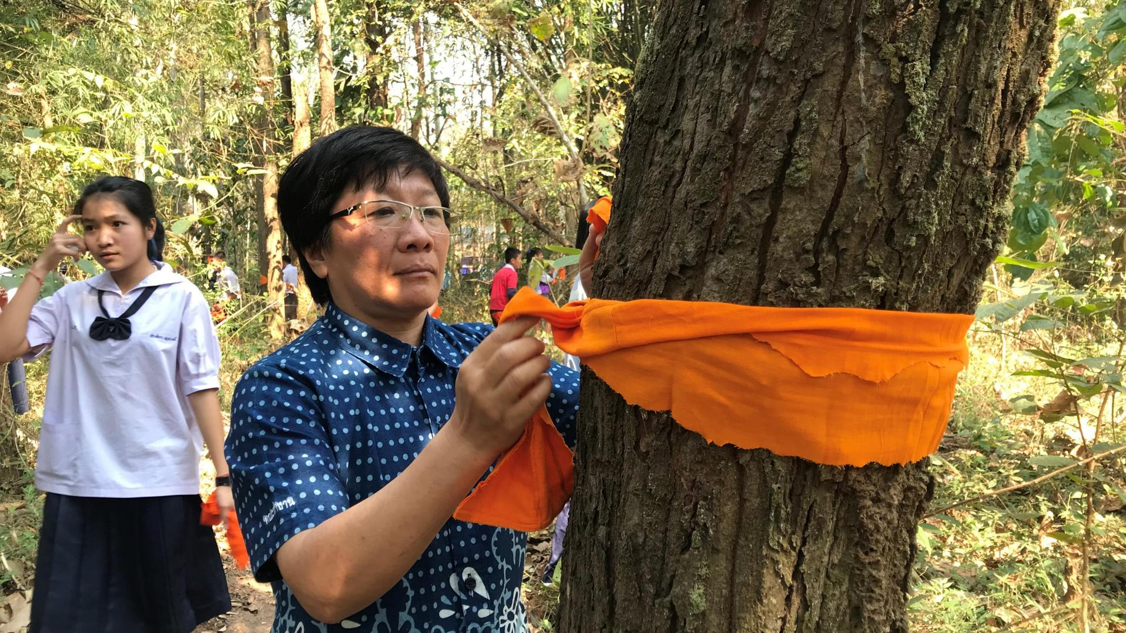
Approches importantes:
Module 3 | MODES DE TRAVAIL
RECHERCHE PARTICIPATIVE
GROUPES ET RÉSEAUX DE FEMMES
AMPLIFIER LA VOIX DES FEMMES
L'ordination des arbres en Thaïlande : une bénédiction bouddhiste des arbres.
© Teerapong Pomun, MCI

Slide 16
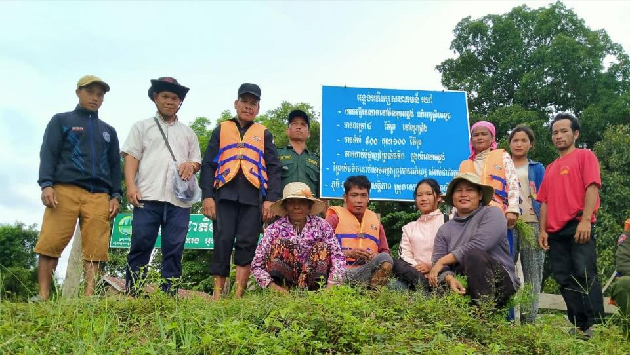
RECHERCHE PARTICIPATIVE
Module 3 | MODES DE TRAVAIL
My Village, Cambodge
Faire participer les femmes à l'analyse du genre et à la recherche de connaissances locales afin d'informer la planification du projet:
Analyser les obstacles à la participation des femmes et des hommes, et planifier la manière de réduire ces obstacles.
Les femmes et les hommes surveillent les changements dans les écosystèmes et la communauté.
Les femmes élaborent leurs plans pour la communauté sur la base des besoins identifiés lors de la recherche.
Les former à l'analyse de la situation et des acteurs afin qu'ils puissent identifier et s'engager auprès des acteurs clés impliqués dans les problèmes.
Ils soutiennent les projets de ces femmes avec un petit budget et facilitent l'engagement avec les autres parties prenantes.
Équipe de recherche locale
© O’Chay village, My Village

Slide 17
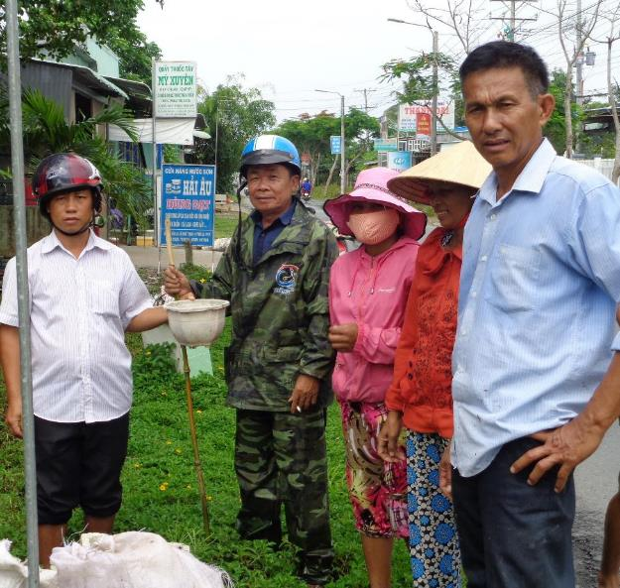
RECHERCHE PARTICIPATIVE
Module 3 | MODES DE TRAVAIL
WARECOD, Vietnam
Utiliser la recherche participative sur les connaissances écologiques locales comme méthode pour aider à sensibiliser à la valeur des rôles des hommes et des femmes et pour renforcer la confiance des femmes.
WARECOD a formé des équipes de recherche locales à la connaissance écologique locale et à l'évaluation rurale participative.
Compris la planification de projets de recherche, la discussion des actions nécessaires et la présentation de rapports de recherche à leurs propres communautés, au public et aux autorités locales.
Les équipes de recherche comprennent des femmes et des hommes d'ethnies et d'âges différents.
Groupe de recherche sur les connaissances locales lors d'un événement de nettoyage © WARECOD

Slide 18
RECHERCHE PARTICIPATIVE
Module 3 | MODES DE TRAVAIL
WARECOD, Vietnam
Utiliser la recherche participative sur les connaissances écologiques locales comme méthode pour aider à sensibiliser à la valeur des rôles des hommes et des femmes et pour renforcer la confiance des femmes.
(suite)
Établir le plan de recherche ensemble et diviser l'équipe de recherche en petits groupes pour des sujets spécifiques
Discutez des informations qu'ils ont recueillies, de la façon de les appliquer, et de leur signification
L'équipe locale présente aux autorités locales et au public (les femmes sont encouragées à le faire)
Peut utiliser la recherche pour surveiller les risques et les impacts des développements sur les ressources
Les membres de la communauté, hommes et femmes, peuvent désormais recueillir des informations, les analyser et les synthétiser, et faire entendre leur voix lorsqu'ils les présentent

Slide 19
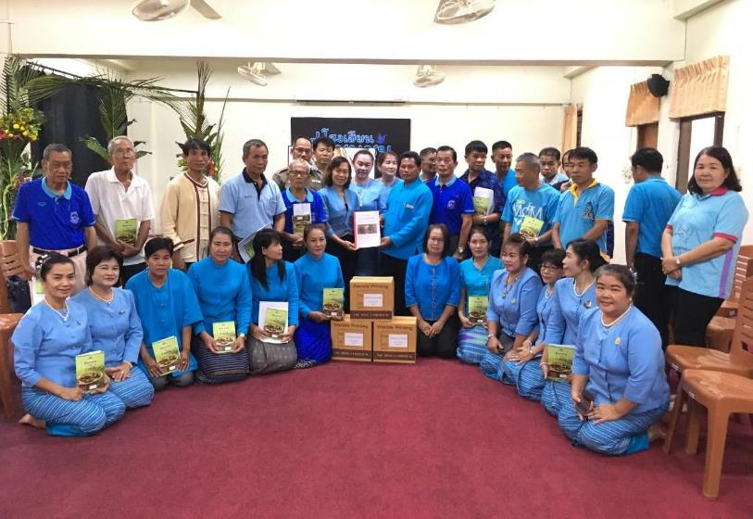
RECHERCHE PARTICIPATIVE
Module 3 | MODES DE TRAVAIL
MCI, Thaïlande – Bassin de la rivière Ing
Formation et engagement des femmes dans la Recherche-action participative (RAP) basée sur les connaissances locales, y compris les rôles des femmes dans l'utilisation et la gestion des ressources naturelles
Les femmes dirigent la collecte de données sur l'alimentation locale à partir de plantes comestibles dans les forêts communautaires, avec le personnel du MCI comme assistants de recherche pour les femmes
Lancement d'une publication sur la recherche des femmes en matière de ressources naturelles.
© Teerapong Pomun, MCI

Slide 20
RECHERCHE PARTICIPATIVE
Module 3 | MODES DE TRAVAIL
(suite)
MCI imprime des livres sur les résultats de la recherche pour les distribuer à la communauté et aux autorités locales, avec des chercheuses locales figurant dans l'équipe de recherche.
Le livre est le savoir et la publication des femmes.
Organiser un séminaire de lancement du livre auprès des autorités et des organisations.
Ces publications et ces sessions de partage ont permis d'améliorer le profil des groupes de femmes dans le bassin de la rivière Ing et de renforcer la confiance des femmes en matière de communication et de plaidoyer
La recherche appartient aux femmes.
Le MCI leur dit : « C'est votre savoir, c'est votre pouvoir ; nous sommes juste ceux qui aident à l'enregistrer et à le résumer. »

Slide 21
GROUPES ET RÉSEAUX DE FEMMES
Module 3 | MODES DE TRAVAIL
Cambodian Rural Development Team (CRDT)
Le CRDT a soutenu la formation d'organisations communautaires liées aux moyens de subsistance, y compris des groupes d'épargne principalement pour les femmes.
Ces groupes d'épargne mettent en commun l'argent des membres, ce qui permet d'accorder des prêts à des membres sélectionnés pour investir dans des moyens de subsistance.
Les bénéfices des intérêts sont utilisés pour soutenir les activités de conservation, y compris les patrouilles, le plaidoyer et la coordination.
L'idée maîtresse est d'autonomiser les femmes sur le plan économique et sur le plan de la compréhension de l'importance de leur rôle dans la société, et de leur permettre d'acquérir de l'expérience en travaillant avec des personnes et des autorités de tous niveaux.
→ elles peuvent apprendre à participer à des groupes, à communiquer et à prendre des décisions.

Slide 22
GROUPES ET RÉSEAUX DE FEMMES
Module 3 | MODES DE TRAVAIL
(suite)
« Après avoir travaillé avec nous pendant quelques années, certains membres de notre communauté sont devenus des membres élus du conseil communal et même un chef adjoint du conseil communal.
Les femmes sont passées de la timidité à la participation active et à l'élection au gouvernement local. Elles ont davantage confiance en elles et sont prêtes à s'exprimer. »
« Lorsque vous renforcez les capacités des mères, les enfants en bénéficient également. Cela façonne les attitudes des enfants, ouvre l'esprit vers plus d'éducation pour les générations futures. Vous pouvez maintenant voir notre société devenir plus ouverte et plus tolérante. » CRDT

Slide 23
GROUPES ET RÉSEAUX DE FEMMES
Module 3 | MODES DE TRAVAIL
Mekong Community Institute (MCI), Bassin de la rivière Ing, Thaïlande
L’institut a pris contact avec le réseau des femmes de Phayao (PWN), déjà existant. Le PWN était déjà un réseau solide qui s'efforçait de renforcer la voix des femmes dans la politique et le leadership, mais pas dans la conservation.
Ensemble, ils ont étendu le réseau au-delà de la province de Phayao jusqu'à la province de Chiang Rai, le long de la rivière Ing.
Objectif: Renforcer les réseaux de femmes et développer les connexions entre les réseaux.
Apprendre du Réseau des femmes de Phayao (PWN) comment travailler avec les femmes et l'appliquer aux questions environnementales.
Cela s'est aligné sur le travail précédent du MCI avec d'autres ONG pour établir un réseau communautaire, le Conseil populaire du bassin de la rivière Ing.
Mise en relation de groupes de femmes dans des communautés de la province de Chiang Rai avec le PWN afin de partager des connaissances, de créer des liens et de réfléchir davantage au rôle des femmes dans la conservation

Slide 24
GROUPES ET RÉSEAUX DE FEMMES
Module 3 | MODES DE TRAVAIL
Mekong Community Institute (MCI), Bassin de la rivière Ing, Thaïlande
L’institut a pris contact avec le réseau des femmes de Phayao (PWN), déjà existant. Le PWN était déjà un réseau solide qui s'efforçait de renforcer la voix des femmes dans la politique et le leadership, mais pas dans la conservation.
Ensemble, ils ont étendu le réseau au-delà de la province de Phayao jusqu'à la province de Chiang Rai, le long de la rivière Ing.
Objectif: Renforcer les réseaux de femmes et développer les connexions entre les réseaux.
(suite)
Les femmes ont demandé plus de réunions et d'occasions de travailler ensemble, pour que les groupes de femmes de Chiang Rai apprennent davantage du PWN.
L'établissement d'un réseau au-delà des frontières provinciales était très important.
Le réseau PWN travaille désormais davantage sur les questions environnementales, ainsi que sur les questions de sécurité.

Slide 25
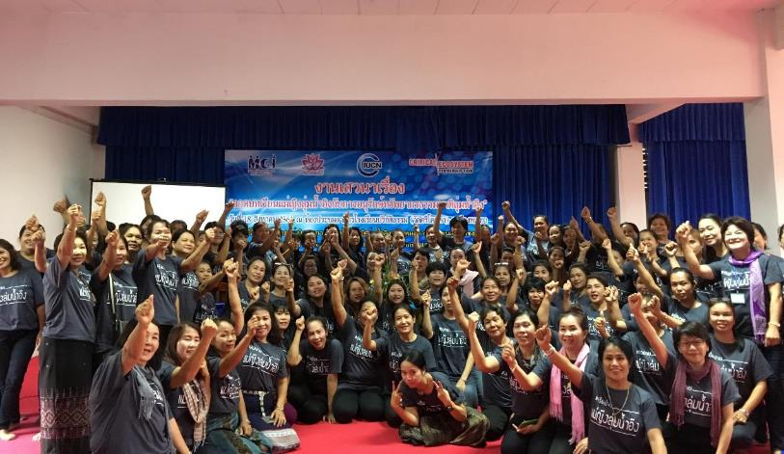
GROUPES ET RÉSEAUX DE FEMMES
Module 3 | MODES DE TRAVAIL
MCI (suite)
Le groupe de femmes de Boon Rueang pour la conservation, qui a été inspiré par le réseau PWN, est un exemple frappant de l'impact de ce travail:
Boon Rueang possède la plus grande forêt de zone humide du cours inférieur de la rivière Ing, gérée par le groupe de conservation de la forêt de zone humide de Boon Rueang, qui comprend un groupe de femmes
Le MCI a soutenu le groupe de femmes avec le groupe de conservation, y compris leurs recherches, leurs publications, leurs communications avec les autorités et les médias, l'organisation de séminaires dans la communauté, la mise en place d'une zone de conservation, la mise en place d'un centre d'apprentissage local pour les chercheurs invités
2020 : Le groupe de conservation de la forêt humide de Boon Rueang a reçu le prix Équateur du PNUD
« Les femmes inspirent d'autres femmes grâce aux réseaux. »
Réunion annuelle du réseau des femmes du bassin de la rivière Ing pour la conservation de l'environnement. © Teerapong Pomun, MCI

Slide 26
AMPLIFIER LA VOIX DES FEMMES
Module 3 | MODES DE TRAVAIL
My Village, Cambodge
Pour aider les femmes à faire entendre leur voix, My Village s'efforce de renforcer les capacités des femmes et de créer des environnements favorables dans les plateformes publiques :
Avant le forum public, on organise généralement une réunion avec les femmes pour les préparer : identifier/discuter entre elles des questions qu'elles veulent soulever, s'assurer qu'elles ont confiance pour soulever la question dans un forum public
Le forum public est une plateforme du gouvernement ; My Village a appris qu'il pouvait travailler de manière proactive pour organiser et faciliter ces forums publics afin de garantir l'inclusion de la communauté (y compris des femmes)
My Village travaille avec les communautés et discute à l'avance avec les autorités gouvernementales afin de mettre les préoccupations de la communauté à l'ordre du jour

Slide 27
AMPLIFIER LA VOIX DES FEMMES
Module 3 | MODES DE TRAVAIL
International Rivers, bassin du Mekong
Le réseau œuvre pour promouvoir le rôle important que jouent les femmes.
Elles ont organisé conjointement le congrès « Des fleuves et des femmes » afin de partager les expériences, les stratégies, les défis et les opportunités. Les résultats de ce congrès sont les suivants :
Déclaration et feuille de route sur les points nécessitant un travail et un soutien supplémentaires.
Soutien à la recherche sur l'état des connaissances des femmes et des fleuves - entretiens, perspectives des femmes en termes de défis auxquels elles sont confrontées.
« Comment faciliter les opportunités et les espaces qui sont sûrs et qui peuvent offrir des avenues pour que les voix - celles des femmes en particulier - soient entendues dans des plateformes comme les programmes de radio, les programmes de formation, les dialogues politiques ou les événements : c'est là que les ONG peuvent jouer un rôle. »
« Lorsque nous concevons un événement ou un forum, nous pouvons décider qui nous invitons à être un orateur, ou qui nous invitons à participer. Nous pouvons être plus conscients en donnant la priorité aux personnes et aux voix qui sont moins souvent entendues et en leur offrant des opportunités. »

